Slide 1
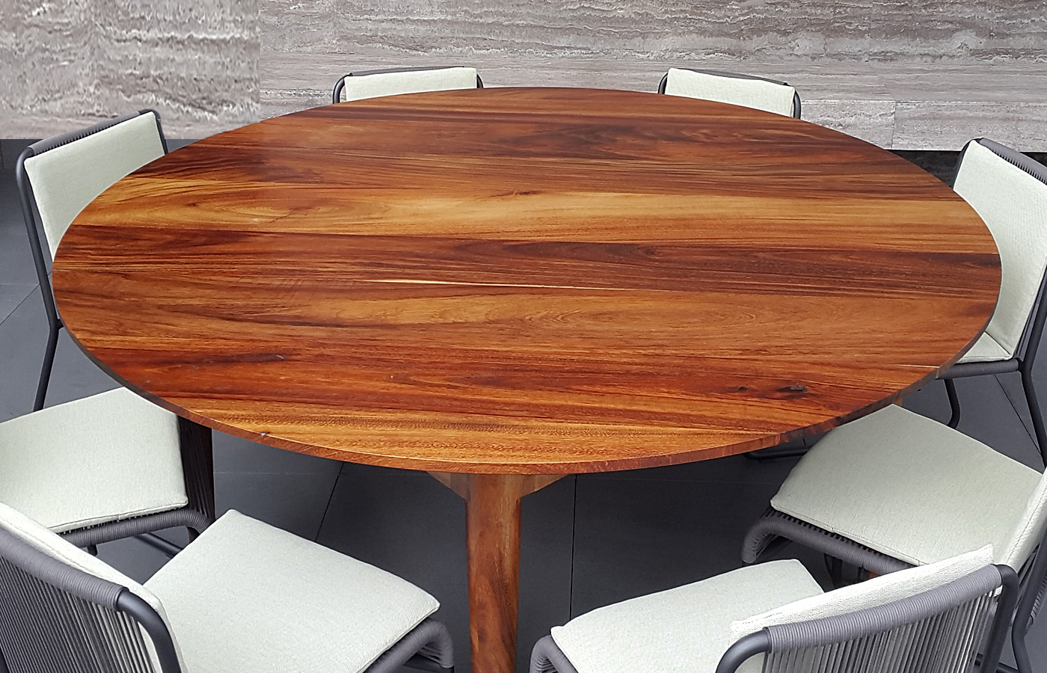
Disposiciones no lineales
Ing. Mario López

Slide 2









Disposiciones no lineales
Ejemplo No. 1
¿En cuántas formas distintas se pueden sentar 7 personas en torno a una mesa?
$$A$$
P1 | P2 | P3 | P4 | P5 | P6 | P7
A | B | C | D | E | F | G
G | A | B | C | D | E | F
F | G | A | B | C | D | E
E | F | G | A | B | C | D
D | E | F | G | A | B | C
C | D | E | F | G | A | B
B | C | D | E | F | G | A
$$G$$
$$B$$
Se consideran la misma disposición
$$F$$
$$C$$
$$E$$
$$D$$
$$\begin{matrix}Disposiciones \\ no lineales\end{matrix}=\frac{{}_{7}^{ }P{}_{7}^{ } }{7}=\frac{7!}{7}=\frac{7∗6!}{7}=6!=720$$
$$\begin{matrix}Disposiciones \\ no lineales\end{matrix}=\frac{n!}{n}=(n−1)!$$

Slide 3







Ejemplo No. 2
¿En cuántas formas distintas se pueden sentar 7 personas en torno a una mesa, si dos de ellas deben estar siempre juntas?
1
Suponer que las dos personas que se deben sentar juntas son una sola.
$$A$$
$$F$$
$$B$$
$$\begin{matrix}Disposiciones \\ no lineales\end{matrix}=\frac{6!}{6}=5!=120$$
$$E$$
$$C$$
$$D$$

Slide 4




Ejemplo No. 2 continuación…
¿En cuántas formas distintas se pueden sentar 7 personas en torno a una mesa, si dos de ellas deben estar siempre juntas?
2
Formas en las que se pueden sentar las 2 personas que van a estar juntas.
$$A$$
$$F$$
$$B$$
$$P_{1},P_{2}$$
$$Formas para A→$$
$$_{2}P_{2}=2!=2$$
$$P_{2},P_{1}$$
$$E$$
$$C$$
$$D$$

Slide 5

Ejemplo No. 2 continuación…
¿En cuántas formas distintas se pueden sentar 7 personas en torno a una mesa, si dos de ellas deben estar siempre juntas?
3
Formas totales, por la regla del producto.
$$A$$
$$F$$
$$B$$
$$\#F=120∗2=240$$
$$E$$
$$C$$
$$D$$

Slide 6










Ejemplo No. 3
¿En cuántas formas distintas se pueden sentar 2 equipos de ajedrez (de 3 personas cada equipo), en torno a una mesa, si no pueden quedar dos personas del mismo equipo en forma consecutiva?
Forma 1
1
Se aplican disposiciones no lineales al equipo rojo, y luego se multiplica por las disposiciones lineales del equipo celeste.
$$A$$
$$B$$
$$A$$
$$\#F=\frac{{}_{3}^{ }P{}_{3}^{ } }{3}∗{}_{3}^{ }P{}_{3}^{ }$$
$$F$$
$$\#F=\frac{3!}{3}∗3!=2!∗3!=12$$
$$E$$
$$C$$
$$E$$
$$C$$
$$D$$

Slide 7

Ejemplo No. 3 continuación…
¿En cuántas formas distintas se pueden sentar 2 equipos de ajedrez (de 3 personas cada equipo), en torno a una mesa, si no pueden quedar dos personas del mismo equipo en forma consecutiva?
Forma 2
2
El elemento encerrado en el círculo se coloca, pero no se toma en cuenta. Luego se aplica la regla del producto, a los restantes elementos, como si se formaran disposiciones lineales de los mismos.
$$A$$
$$F$$
$$B$$
$$\#F=3∗2∗2∗1∗1=12$$
$$E$$
$$C$$
$$D$$

Slide 8







Ejemplo No. 4
¿En cuántas formas distintas se pueden sentar 3 parejas de novios, en torno a una mesa, si cada pareja debe sentarse siempre junta?
$$1$$
1
Se toma cada pareja como un solo elemento
$$A$$
$$1$$
$$F$$
$$B$$
$$\#F1=\frac{3!}{3}=2!=2$$
$$3$$
$$3$$
$$2$$
$$E$$
$$C$$
$$2$$
$$D$$

Slide 9









Ejemplo No. 4 continuación…
¿En cuántas formas distintas se pueden sentar 3 parejas de novios, en torno a una mesa, si cada pareja debe sentarse siempre junta?
2
Para cada una de las formas calculadas en el inciso 1, por la regla del producto, se tiene:
$$1$$
$$A$$
$$1$$
$$2$$
$$3$$
$$B$$
$$_{2}P_{2}$$
$$_{2}P_{2}$$
$$_{2}P_{2}$$
$$F$$
$$2!$$
$$2!$$
$$2!$$
$$3$$
$$\#F2=2 ∗ 2 ∗ 2=2^{3}=8$$
$$E$$
$$C$$
$$2$$
$$D$$

Slide 10


Ejemplo No. 4 continuación…
¿En cuántas formas distintas se pueden sentar 3 parejas de novios, en torno a una mesa, si cada pareja debe sentarse siempre junta?
3
Por la regla del producto, se multiplican los resultados de los incisos 1 y 2:
$$1$$
$$A$$
$$F$$
$$B$$
$$\#F=2∗8$$
$$\#F=16$$
$$3$$
$$E$$
$$C$$
$$2$$
$$D$$

Slide 11




Disposiciones no lineales
Ejemplo No. 5
¿En cuántas formas distintas se pueden sentar 2 personas en torno a una mesa con 3 sillas?
$$1$$
S1 | S2 | S3
1 | 2 | E
1 | E | 2
E | 1 | 2
2 | 1 | E
2 | E | 1
E | 2 | 1
Se consideran la misma disposición
$$2$$
$$E$$
$$\begin{matrix}Disposiciones \\ no lineales\end{matrix}=\frac{{}_{3}^{ }P{}_{3}^{ } }{3}=\frac{3!}{3}=2!=2$$

Slide 12


Disposiciones no lineales
Ejemplo No. 6
¿En cuántas formas distintas se pueden sentar 7 personas en torno a una mesa con una silla adicional?
$$H$$
$$A$$
$$G$$
$$B$$
$$F$$
$$\begin{matrix}Disposiciones \\ no lineales\end{matrix}=\frac{8!}{8}=7!=5,040$$
$$C$$
$$E$$
$$D$$

Slide 13




Disposiciones no lineales
Ejemplo No. 7
¿En cuántas formas distintas se pueden sentar 7 personas en torno a una mesa con 2 silla adicional?
$$H$$
$$H$$
$$A$$
$$G$$
$$B$$
$$\begin{matrix}Disposiciones \\ no lineales\end{matrix}=\frac{Permutaciones con repetición}{Número de elementos}$$
$$F$$
$$\begin{matrix}Disposiciones \\ no lineales\end{matrix}=\frac{\left(\frac{9!}{2!}\right)}{9}=$$
$$C$$
$$E$$
$$D$$
$$\begin{matrix}Disposiciones \\ no lineales\end{matrix}=\frac{9∗8∗7∗6∗5∗4∗3}{9}=$$
$$\begin{matrix}Disposiciones \\ no lineales\end{matrix}=8∗7∗6∗5∗4∗3=20,160$$

